Slide 1



农业微生物分离技术
《农业生物技术》
主讲人：汪显群
Notes:
更多模板亮亮图文旗舰店：https://liangliangtuwen.tmall.com

Slide 2
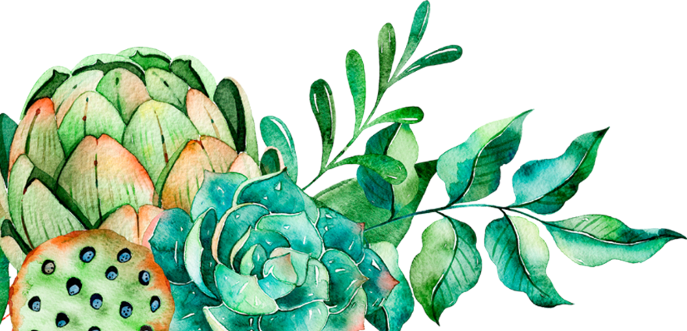
一、微生物分离的方法和种类
1.分离方法
（1）分离的本质：就是将特定的微生物从群体中或从混杂的微生物群体中分离出来，建立纯培养物的过程。
（2）细菌、单细胞微生物的分离方法：稀释法、鉴别分离法
稀释法：稀释涂布平板法、平板划线法、稀释摇管法
鉴别分离法：鉴别培养基分离技术
（3）丝状真菌和放线菌的分离方法：组织分离法、孢子分离法

Slide 3
一、微生物分离的方法和种类
2.分离思路
（1）优势菌的分离思路
细菌、单细胞微生物：直接稀释、涂布、分离；
丝状真菌、放线菌：组织分离、孢子稀释分离；
备注：有些菌的分离可以使用鉴别分离法，如大肠杆菌用EMB培养基。
（2）非优势菌的分离思路
细菌、单细胞微生物：特定目标菌的富集培养，目标菌菌数增高，再稀释法分离；
丝状真菌、放线菌：特定目标菌的预培养，目标菌菌量增加，再分离；
富集培养遵循的原则：培养基成分调整、培养条件调整、加入抑制杂菌物质；

Slide 4
二、土壤中细菌的分离步骤
分离流程：
查资料、定方案→土壤采样→样品预处理→稀释分离→纯化→鉴定及性能测试
1.查资料、定方案
通过中国期刊网查询资料。
一般园田土和耕作过的沼泽土中，以细菌和放线菌为主，富含碳水化合物的土壤和沼泽地中，酵母和霉菌较多；采样季节以温度适中，雨量不多的秋初为好。

Slide 5
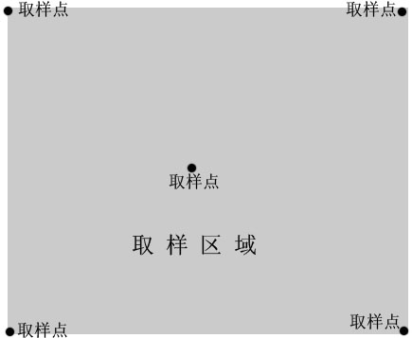
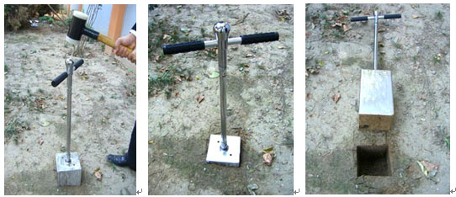
二、土壤中细菌的分离步骤
2.土壤样品采样
按照统计学观点五点取样，取表层下5-15cm下土样，注意不要污染样品。
采样点的选择
采集器的使用

Slide 6
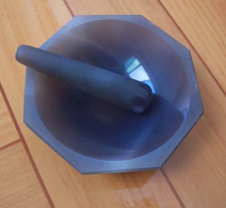
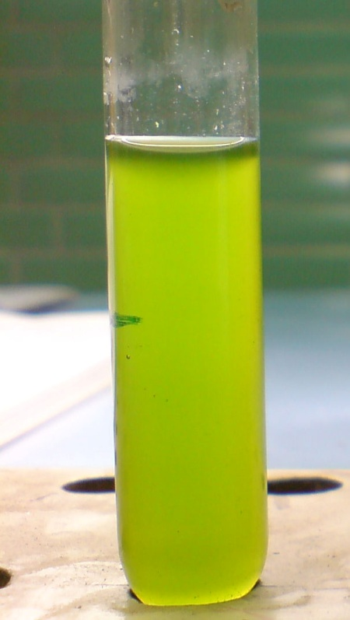
二、土壤中细菌的分离步骤
3.土壤样品预处理
研磨时不要污染样品，无菌水浸提制备菌悬液。
研磨土壤样本的研钵
土壤浸提液制备的菌悬液

Slide 7
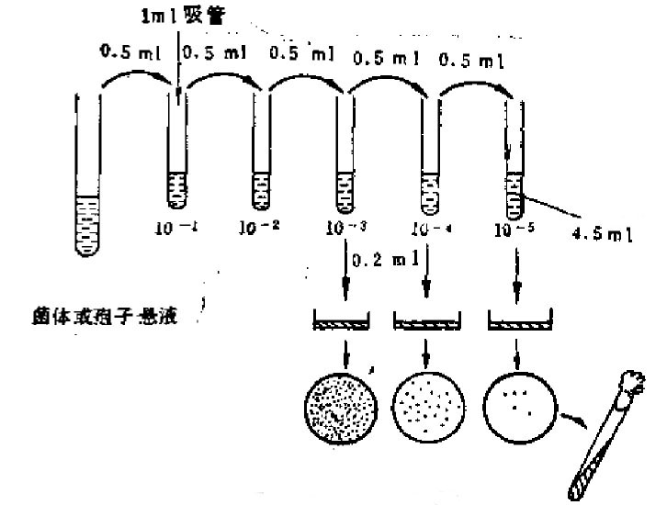
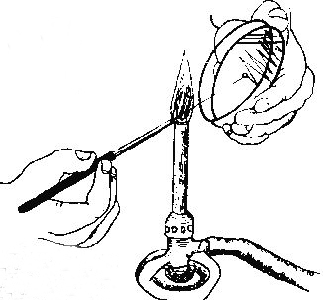
二、土壤中细菌的分离步骤
4.稀释分离
可以使用10的梯度稀释法，也可不必，只要稀释倍数合适，在分离的平板培养基上也能够形成单菌落。
稀释法示意
划线操作

Slide 8
二、土壤中细菌的分离步骤
培养基平板制备过程如下：
称量药品→融化药品→调pH（细菌7.0，真菌6.5）→过滤→分装→加塞→包扎→灭菌。
培养基灭菌过程如下：
加水→装锅→加热排气（0.05Mpa，2～3次）→升温保压灭菌0.1～0.15MPa，121～125℃，20～30min）→降压出锅→搁置斜面或倒平板→无菌检查（37℃， 24～48h）。

Slide 9
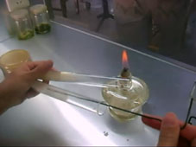
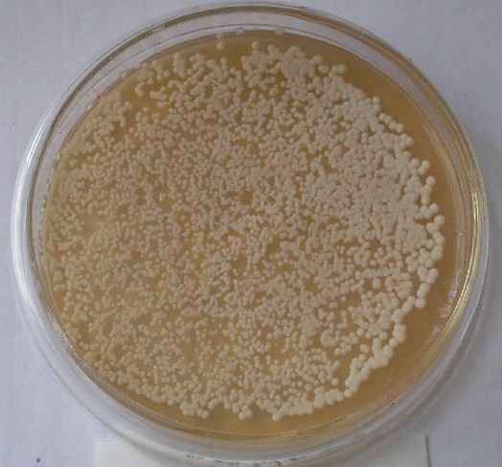
二、土壤中细菌的分离步骤
5.纯化
可以取单菌落，重复稀释法纯化，也可以使用“三区划线”的方法。
接种操作
纯化好的菌种

Slide 10
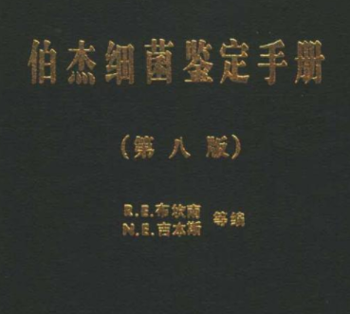
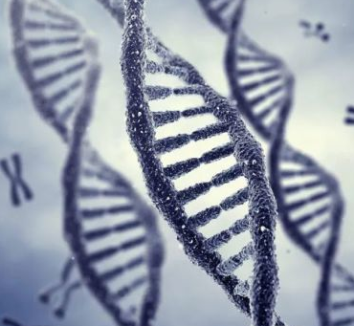
二、土壤中细菌的分离步骤
6.鉴定及性能测试
一般依据鉴定手册进行，目前使用分子生物学手段，通过测定基因序列，可以达到快速、准确的目的。

Slide 11
三、植物上的真菌分离步骤
分离流程
查资料、定方案→植物采样→样品预处理→分离→纯化→鉴定及性能测试
1.查资料、定方案
查阅植物病原真菌的分离方法、真菌特性、培养基配方及培养条件等。

Slide 12
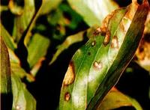
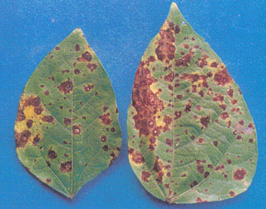
三、植物上的真菌分离步骤
2.植物采样
采样样品时的天气最好选择阴天多云的日子，选择采集典型的病部叶片，叶斑病害应取病健交界处进行分离。样品应尽快送往实验室分离。
待采集的植物
病斑叶片

Slide 13
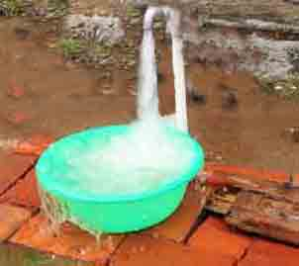
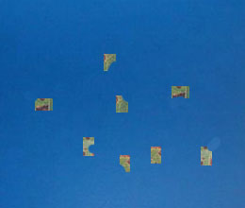
三、植物上的真菌分离步骤
3.植物样品预处理
采集的叶片，先用洁净的清水洗去叶片上的灰尘和杂物，阴凉处晾干备用。
叶片洗涤图
剪切好的叶片

Slide 14
三、植物上的真菌分离步骤
4.分离
取真菌性叶斑病的新鲜病叶，用剪刀剪取病健交界处的组织(边长4～5mm)数块；将病组织放入70%酒精中浸3～5s后，将病组织在0.1%升汞(氯化汞)液中消毒1min，然后在无菌水中连续漂洗3次，除去表面残留的消毒剂；按无菌操作规程将病组织移入平板培养基表面上，一般每皿放4～5块，并用玻璃铅笔注明培养材料的编号和种类；将平板培养基倒置后放入恒温箱内，在25℃下培养3～4d后，将分离的目的菌在无菌条件下移入斜面培养基上，淘汰杂菌。

Slide 15
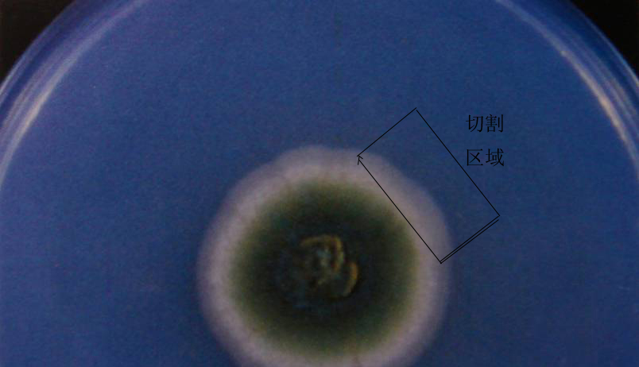
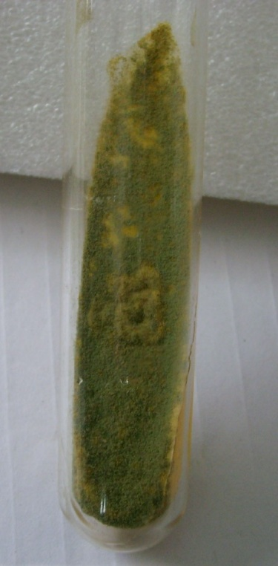
三、植物上的真菌分离步骤
5.纯化
待平板上长出菌丝时，用解剖刀将菌落边缘切下，移入试管斜面，25℃培养，待长好后，4℃保藏备用。
切菌落边缘操作
移入斜面的菌种

Slide 16
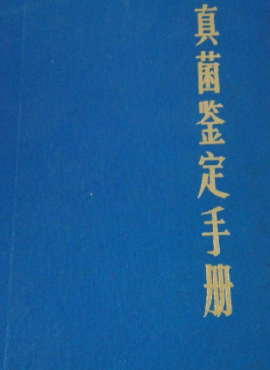
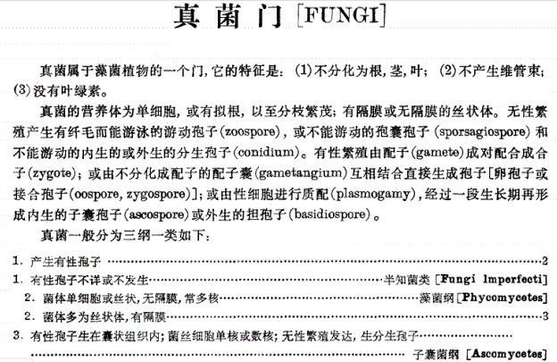
三、植物上的真菌分离步骤
6.菌种鉴定及性能测定
根据真菌鉴定方法（以魏景超《真菌鉴定手册》为准）对真菌进行鉴定，并对有意义的生产性状进行进一步地研究。

Slide 17
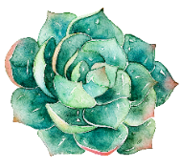
课后作业
1.优势菌的分离思路是什么？
2.简述土壤中细菌分离技术路线。

Slide 18
谢谢观看！

